Slide 1
Python array 모듈
Moon Yong Joon

Slide 2
Array 기초

Slide 3
Array 생성 규칙
array 클래스를 이용해 동일한 타입값(typecode)으로 인스턴스를 생성하기
array.array(typecode[, initializer])

Slide 4
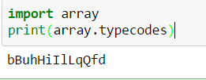
Array 변수 : type codes
array.array 지정 시 타입코드
type code | C Type | Python Type | Minimum size in bytes
'b' | signed char | int | 1
'B' | unsigned char | int | 1
'u' | Py_UNICODE | Unicode character | 2
'h' | signed short | int | 2
'H' | unsigned short | int | 2
'i' | signed int | int | 2
'I' | unsigned int | int | 2
'l' | signed long | int | 4
'L' | unsigned long | int | 4
'q' | signed long long | int | 8
'Q' | unsigned long long | int | 8
'f' | float | float | 4
'd' | double | float | 8

Slide 5
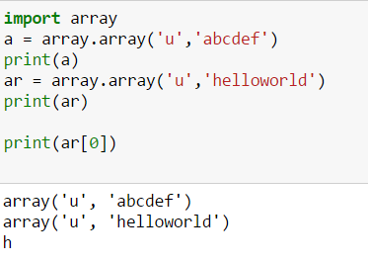
Array 생성
Array의 인스턴스를 생성하고 인덱스로 조회

Slide 6
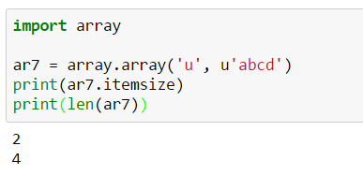
Array 변수 : itemsize
Method | Description
'itemsize', | Array에 구성된 요소들이 메모리 사이즈

Slide 7
Array 이해

Slide 8
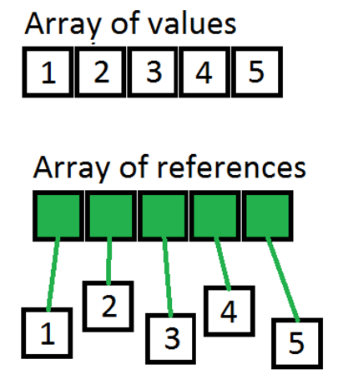
list와 array.array 차이점
list와 Array는 sequence data type이지만 처리하는 기준이 상이
array.array
단일 typecode를 저장하고 처리
list
다양한 data type을 저장하고 처리

Slide 9
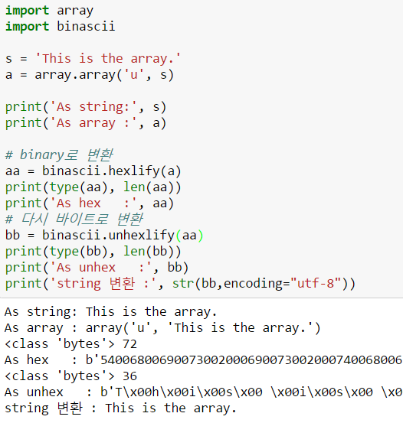
Array : byte 구성처리
Array를 binary로 변환해서 처리해서 내부 구성을 확인

Slide 10
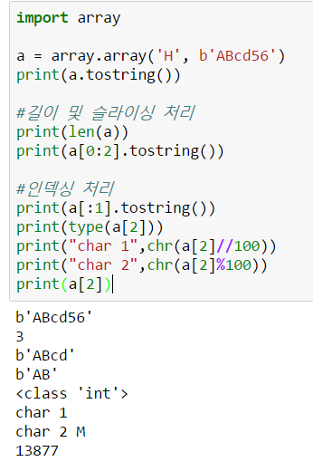
Array 인덱스/슬라이싱
Array의 인덱스(값)/슬라이싱(일부)를 이용해서 조회

Slide 11
Array 메소드

Slide 12
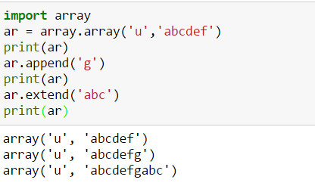
Array : append
l = [1,2,3,4] ar = array(‘u', ‘abcdef')
Method | List example | Array example | Description
append(obj) | l.append(5) l [1, 2, 3, 4, 5] | ar.append(‘g') ar array(‘u', ‘abcdefg') | Array 객체에 추가
extend(iterable) | l.extend([6,7,8]) l [1, 2, 3, 4, 5, 6, 7, 8] | ar.extend('abc') ar array(‘u', ‘abcdefgabc') | Array 에 시퀀스 타입을 추가

Slide 13
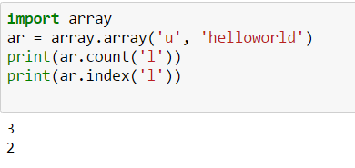
Array : count/index
l = [1,2,3,4] ar = array(‘u', 'helloworld')
Method | List example | Array example | Description
count(obj) | l.count(1) 1 | ar.count('l') 3 | Array 원소에 대한 갯수
index(obj) | l.index(2) 1 | ar.index('e') 1 | Array 내의 원소의 인덱스

Slide 14
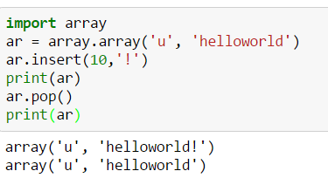
Array : insert/pop
l = [1,2,3,4] ar = array(‘u', 'helloworld')
Method | List example | Array example | Description
insert(index,obj) | l.insert(2,7) L [1, 2, 7, 3, 4] | ar.insert(10,'!') ar array(‘u', 'helloworld!') | Array 내에 인덱스 위치에 삽입
pop([i]) | l.pop(2) 7 | ar.pop() 'c' ar array(‘u', 'helloworld') | 인덱스가 가르치는 곳에 원소를 삭제, 인덱스가 없으면 제일 끝을 제거

Slide 15
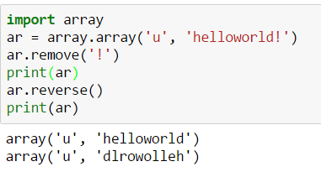
Array : remove/reverse
l = [1,2,3,4], ar = array(‘u', 'helloworld')
Method | example | Array example | Description
remove(obj) | l.remove(4) l [1, 2, 3] | ar.remove('b') ar array(‘u', 'helloworld') | array를 원소의 값으로 제거
reverse() | l.reverse() l [4, 3, 2, 1] | ar.reverse() ar array(‘u', 'dlrowolleh') | array를 반대방향으로 소트

Slide 16
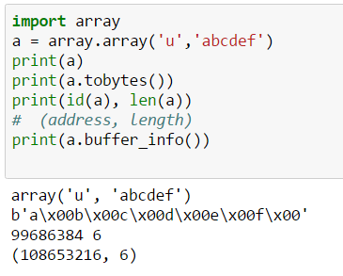
Array : buffer_info
메모리 buffer에 대한 정보를 조회
Method | Description
'buffer_info', | Array 주소로 array 정보 불러옴

Slide 17
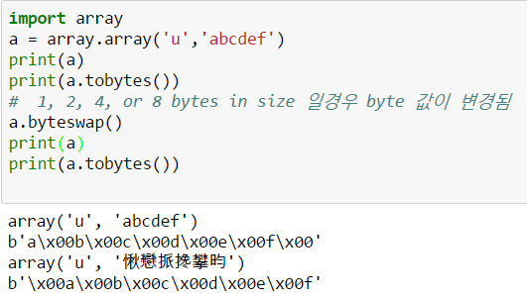
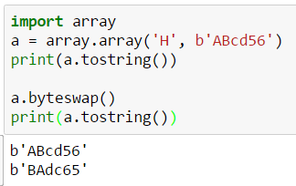
Array : byteswap
기존 정의된 문자열(unicode, byte)들을 byte를 변경시킴
Method | Description
'byteswap', | 배열의 모든 항목을 정수 값 지원됩니다. 다른 바이트로 컴퓨터에 기록 된 파일에서 데이터를 읽을 때 유용합니다.

Slide 18
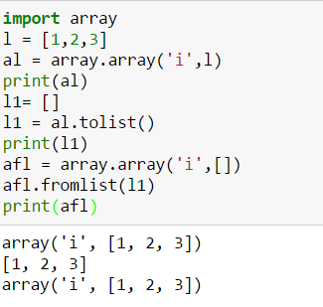
Array : from/to list
Method | Description
'tolist', | Array 를 리스트로 전환
'fromlist', | List를 Array 내의 원소의 이동

Slide 19
File 처리

Slide 20
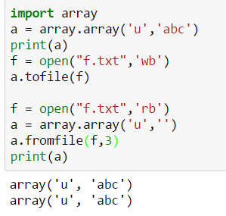
Array : fromfile/tofile
array.array 타입으로 file 처리시 bytes로 처리해야 함
Method | Description
'fromfile', | File에 저장된 값을 Array 에 시퀀스에 추가
'tofile', | 배열에 있는 것을 파일에 쓰기

Slide 21
bytes 처리

Slide 22
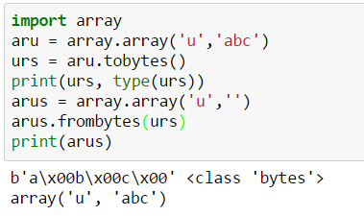
Array : from/to bytes
array.array 타입으로 bytes으로 전환하지 않으면 데이터가 제대로 변환되지 않음
Method | Description
'frombytes', | byte를 받아 유니코드 array 처리
'tobytes', | Array 배열을 byte 타입으로 전달

Slide 23
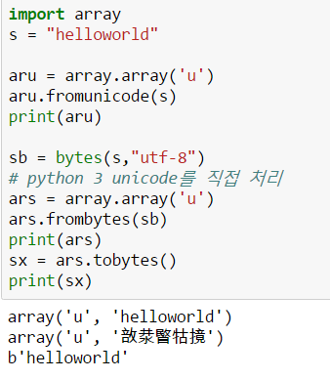
주의 : ‘u’로 정의
파이썬 3버전은 unicode가 기본이지만 array.array의 “u”로 변환시 출력값이 상이하게 보임

Slide 24
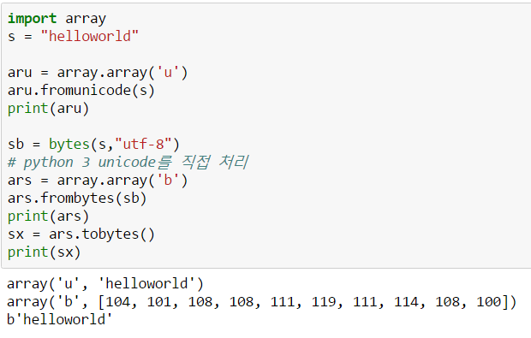
주의 : ‘b’로 정의
파이썬 3버전은 unicode가 기본이지만 array.array의 “b”로 변환해서 처리

Slide 25
문자열 처리

Slide 26
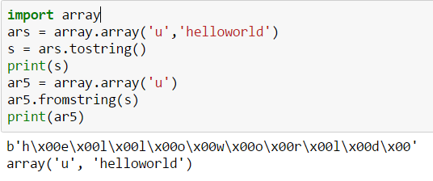
Array: from/to string
array.array 타입으로 string으로 전환하지 않으면 데이터가 제대로 변환되지 않음
Method | Description
'fromstring', | String을 가져와서 Array 내에 값으로 이동
'tostring', | Array 를 스트링으로 전환

Slide 27
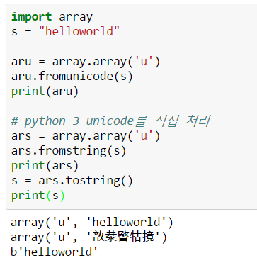
주의 : ‘u’로 정의
파이썬 3버전은 unicode가 기본이지만 array.array의 “u”로 변환시 출력값이 상이하게 보임

Slide 28
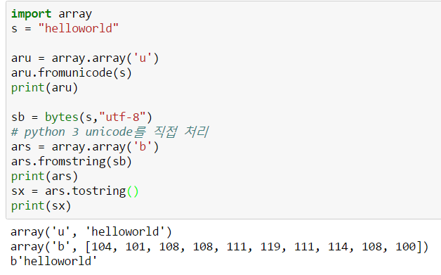
주의 : ‘b’로 정의
파이썬 3버전은 unicode가 기본이지만 array.array의 “b”로 변환해서 처리

Slide 29
Unicode 처리

Slide 30
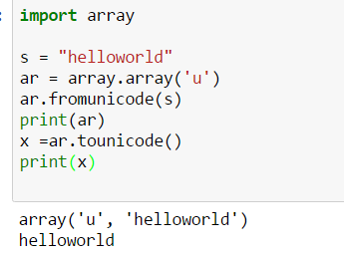
Array: from/to unicode
array.array는 bytes 처리이므로 파이썬 3 버전 unicode 일 경우는 이 메소드로 처리
Method | Description
'fromunicode', | String을 가져와서 Array 내에 값으로 이동
'tounicode', | Array 를 스트링으로 전환

